Slide 1
Go의 동시성 패턴 및 context
2020. 06. 13 (토)
신 재 환

Slide 2
Pipeline
채널(channel)로 연결된 여러 개의 Go 루틴 stage들로 구성
각 stage에는 임의의 수의 inbound, outbound 채널이 존재하며, 첫 번째와 마지막 stage는 예외
첫 번째 stage : 데이터를 다음 단계로 내보내는 outbound 채널만 존재
Source 또는 producer 라고 표현
마지막 stage : 이전 stage에서 데이터를 받아오는 inbound 채널만 존재
Sink 또는 consumer 라고 표현

Slide 3
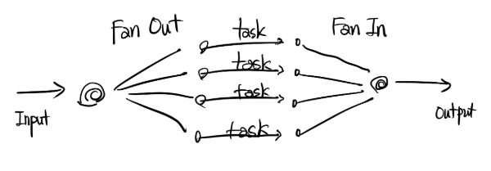
Pipeline
Fan-out 과 Fan-in
Fan-out
하나의 채널을 입력으로 다수의 Go 루틴이 데이터를 처리
입력 데이터의 처리를 여러 worker에서 수행하여 부하를 분산시키는 목적으로 사용
Fan-in
다수의 Go 루틴으로부터 처리된 결과를 merge 과정을 거쳐 하나의 채널로 취합

Slide 4
Pipeline
파이프라인 Go 루틴(stage)의 종료
입력 채널(inbound)의 데이터를 읽고 처리하며, 입력 채널이 닫히는 경우 stage 종료
메시지를 보내는 작업이 모두 끝나면 출력 채널(outbound) 채널을 닫고 stage 종료
그러나, 실제 상황에서 다음 stage로 값을 넘기지 못하는 경우 발생
입력 채널의 일부만을 필요로 하는 경우
입력 채널의 값에 오류가 있어 일찍 종료되는 경우
다음 stage는 도착하지 않는 값을 무한히 대기하며, 종료되지 못함
Go 루틴의 경우 가비지 컬렉터가 작동하지 않기 때문에 메모리 누수 발생
Go 루틴이 언제 종료될지 모른 채로 Go 루틴을 실행시켜서는 안된다 “Never start a goroutine without knowing how it will stop”

Slide 5
Pipeline
Stopping short
채널 생성시 전송될 값의 수를 알고있는 경우, 채널의 buffer를 설정
채널이 가득 차는 상황을 방지하여 block 되지 않도록 함
임시 방편에 불과하며, 채널에 추가적인 입력이 발생하는 경우, 다시 block됨
모든 채널에 대해 수신할 값의 수와 소비할 값의 수를 알고 있어야만 사용 가능
수신 stage가 송신 stage에게 중지 신호를 보내는 방법이 필요

Slide 6
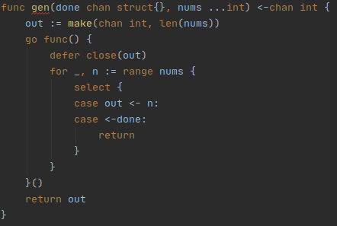
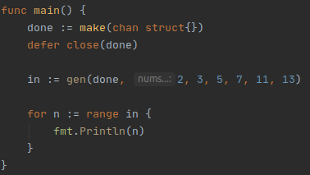
Pipeline
Explicit Cancellation (example03.go)
메모리 누수를 막기 위해 상위 stage의 Go 루틴을 명시적으로 취소
중지 신호를 전달하는 done 채널을 입력 파라미터로 전송
for-select 구문을 사용하여, 프로그램 종료 후 done 채널이 닫히는 경우 Go 루틴이 return(종료) 하도록 작성

Slide 7
Context
context 패키지는 마감시간(deadline), 취소(cancellation) 신호, 및 기타 요청범위 값을 API 경계와 프로세스간에 전달하는 Context 타입을 정의
서버에 들어오는 요청은 context를 생성해야 하며, 서버로 나가는 호출은 context를 승인해야 함
context.Context 타입 사용 시 주의사항
관례적으로 함수의 첫 번째 파라미터로 사용한다
Context를 구조체에 넣지 않고 함수의 파라미터로 전달해서 사용한다
Custom Context type을 만들어서 사용하지 않는다
사용할 Context가 확실하지 않으면 nil Context 대신 context.TODO를 전달한다

Slide 8

Context - Variables
Canceled
context가 취소될 때 Context.Err()에 의해 호출되는 error
DeadlineExceeded
Context의 마감시간(deadline)이 지났을 때 Context.Err()에 의해 호출되는 error

Slide 9

Context – Functions

Slide 10
Context – Functions #1
WithCancel()
새로운 Done 채널을 가진 부모의 복사본과 취소 함수를 반환
반환된 취소 함수(cancel())가 호출되거나, 부모 컨텍스트의 Done 채널이 닫히는 경우 해당 컨텍스트의 Done 채널이 닫힘
컨텍스트가 취소되면 관련된 자원의 할당이 해제되므로, 작업이 완료되는 즉시 취소 함수(cancel())를 호출해야 함

Slide 11
Context – Functions #2
WithDeadline()
마감시간이 d보다 늦지 않도록 설정된 부모 컨텍스트의 복사본과 취소 함수를 반환
부모 컨텍스트의 최종 기한이 이미 d보다 빠른 경우 WithDeadline(parent, d)는 parent와 의미적으로 동일함
마감시간이 만료되거나, 취소 함수의 호출 및 부모 컨텍스트의 Done 채널이 닫히는 경우 해당 컨텍스트의 Done 채널이 닫힘
WithTimeout()
WithDeadline(parent, time.Now().Add(timeout))을 호출
주요 내용은 위와 동일

Slide 12
Context – Functions #3
WithValue()
key에 연관된 값이 val인 parent의 복사본을 반환
프로세스 및 API를 전송하는 요청 범위 데이터에만 사용한다
key의 type은 패키지 간에 충돌을 피하기 위해 새로운 유형으로 정의하여 사용한다 (string 등의 built-in type이 아니여야 함)

Slide 13
Context – Functions #4
Background()
nil이 아닌, 빈 컨텍스트를 반환
반환되는 컨텍스트는 취소되지 않으며 value를 갖지 않고 마감시간이 없음
main 함수, 초기화, 테스트 등에서 수신 요청에 대한 최상위 컨텍스트로 사용
TODO()
nil이 아닌, 빈 컨텍스트를 반환
사용할 컨텍스트가 확실하지 않거나, 아직 사용할 수 없는 경우 context.TODO 로 생성한 컨텍스트를 사용

Slide 14
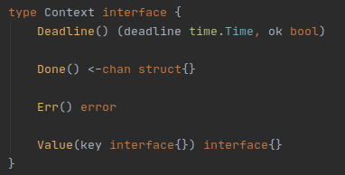
Context – Methods
4 가지 메소드를 제공하며, 여러 Go 루틴에서 동시에 호출 가능

Slide 15
Context – Methods #1
Deadline()
수행된 작업이 취소되어야 하는 시간(deadline) 및 bool 값을 반환
마감시간(deadline)이 설정되지 않은 경우 ok == false, 설정된 경우 ok==true 반환
연속 호출하는 경우 동일한 결과를 반환

Slide 16
Context – Methods #2
Done()
WithCancel()의 경우 반환된 cancel 함수가 호출될 때 닫힌 채널을 반환
WithDeadline(), WithTimeout()의 경우 마감 시간이 만료되거나, 반환된 cancel 함수가 호출될 때 닫힌 채널을 반환
Err()
컨텍스트의 Done 채널이 닫히지 않은 경우 nil을 반환
Done 채널이 닫힌 경우, 닫힌 이유를 설명하는 nil이 아닌 error를 리턴
연속 호출하는 경우 동일한 오류를 반환

Slide 17
Context – Methods #3
Value()
컨텍스트의 key에 연관된 value를 반환하고, 연관된 value가 없는 경우 nil을 반환
동일한 key를 사용한 연속 호출은 동일한 value를 반환
함수에 선택적 매개변수를 전달하는 것이 아니라, 프로세스 및 API를 전송하는 요청 범위 데이터에만 컨텍스트 value를 사용한다
key의 type은 패키지 간에 충돌을 피하기 위해 새로운 유형으로 정의하여 사용한다 (string 등의 built-in type이 아니여야 함)

